Slide 1
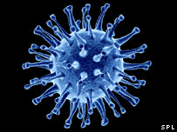
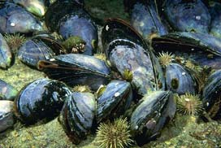
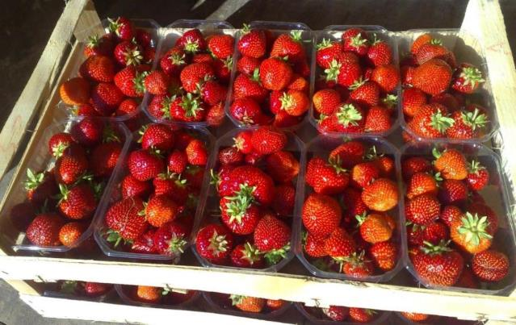
Role vody v přenosu virů způsobujících alimentární infekce
Petra Vašíčková
pvasickova@sci.muni.cz

Slide 2
Způsoby přenosu

Slide 3
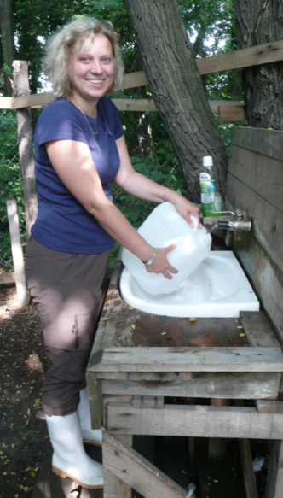
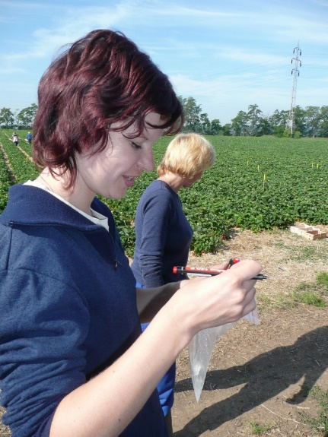
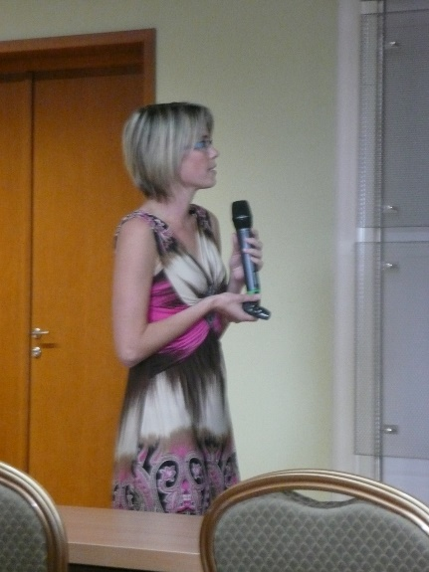
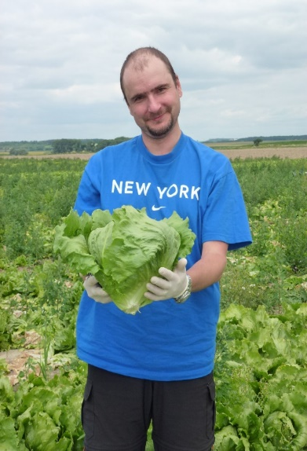
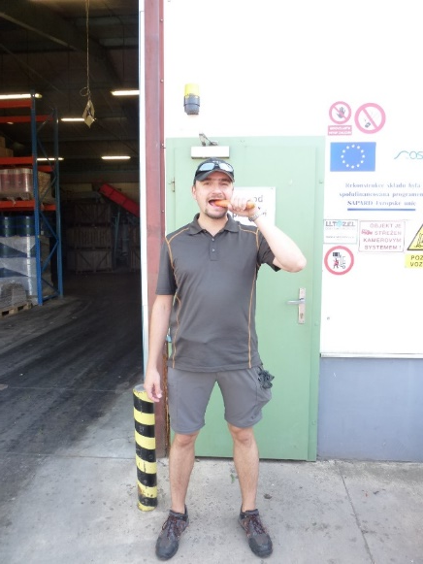
Voda ČR (souvislost se zeleninou, 2013-2016)
Farmy | NoV | HAV
Zelenina | 1/318 | 0/318
Voda | 1/12 | 0/12
Prostředí (stěry) | 0/58 | 0/58
Bylinky | 4/115 | 0/115
Voda | 5/14 | 0/14
Prostředí (stěry) | 2/80 (ruce sběračů) | 0/80
Projekt MZe QJ1210113
spolupráce ZÚČM

Slide 4
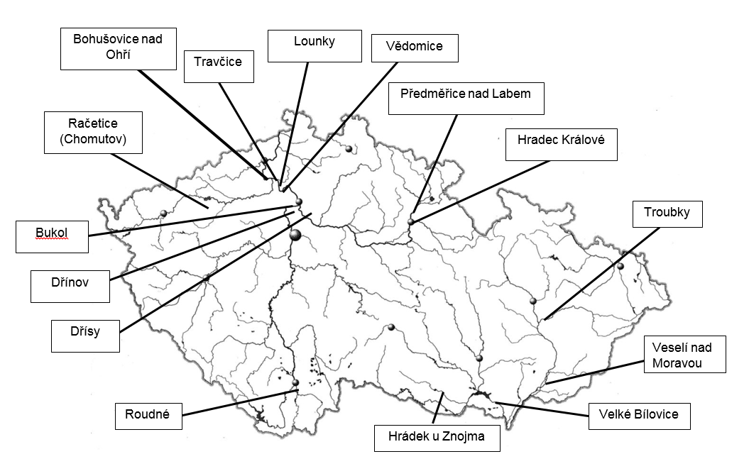
Projekt MZe QK1810212

Slide 5
Povrchová voda ČR (odběr jaro/podzim, 2018-2019)
Lokalita | AdV |  | NoV GI |  | NoV GII |  | HAV |  | HEV
 | 2018 | 2019 | 2018 | 2019 | 2018 | 2019 | 2018 | 2019 | 2018 | 2019
I | +/+ | -/+ | -/- | -/- | -/- | -/- | -/- | -/- | -/- | -/-
II | +/+ | -/+ | -/- | -/- | -/- | -/- | -/- | -/- | -/- | -/-
III | +/+ | +/+ | -/- | -/+ | -/- | -/+ | -/- | -/- | -/- | -/-
IV | +/- | +/+ | -/- | -/- | -/- | +/- | -/- | -/- | -/- | -/-
V | +/+ | -/+ | -/+ | -/+ | -/- | -/- | -/- | -/- | -/- | -/-
VI | +/+ | -/+ | -/- | -/+ | -/- | -/+ | -/- | -/- | -/- | -/-
VII | +/+ | +/- | -/+ | -/- | -/- | +/- | -/- | -/- | -/- | -/-
VIII | -/+ | -/+ | -/- | -/- | -/- | -/- | -/- | -/- | -/- | -/-
IX | +/+ | +/+ | -/+ | -/- | -/- | -/- | -/- | -/- | -/- | -/-
X | +/+ | +/+ | -/- | -/- | -/- | -/- | -/- | -/- | -/- | -/-
XI | +/+ | +/+ | -/+ | -/- | -/- | -/- | -/- | -/- | -/- | -/-
XII | -/- | -/- | -/- | -/+ | -/- | -/+ | -/- | -/- | -/- | -/-
XIII | -/+ | +/+ | -/+ | -/- | -/- | -/- | -/- | -/- | -/- | -/-
XIV | -/- | -/+ | -/- | -/- | -/- | -/- | -/- | -/- | -/- | -/-
XV | +/+ | +/- | -/- | -/- | -/- | -/- | -/- | -/- | -/- | -/-
AdV – indikátory fekálního znečištění
Projekt MZe QK1810212, ZÚČM

Slide 6
ČOV (odběr vzorků – vstup/výstup, 4×, 2019)
Agens | Lokalita 1 (vstup/výstup) |  |  |  | Lokalita 2 (vstup/výstup) |  |  |  | Lokalita 3 (vstup/výstup) |  |  |  | Lokalita 4 (vstup/výstup)
 | 1 | 2 | 3 | 4 | 1 | 2 | 3 | 4 | 1 | 2 | 3 | 4 | 1 | 2 | 3 | 4
AdV | -/- | +/- | -/- | -/- | +/- | +/+ | +/+ | +/+ | +/+ | +/+ | +/+ | +/+ | +/+ | +/+ | +/+ | +/+
NoV GI | -/- | -/- | -/- | -/- | -/- | -/- | -/- | +/- | +/- | +/+ | +/+ | +/+ | +/- | +/+ | +/+ | +/-
NoV GII | -/- | -/- | -/- | -/- | -/- | -/- | +/- | +/- | +/- | -/+ | -/+ | +/+ | -/- | -/- | -/- | -/-
HAV | -/- | -/- | -/- | -/- | -/- | -/- | -/- | -/- | -/- | -/- | -/- | -/- | -/- | -/- | -/- | -/-
HEV | -/- | -/- | -/- | -/- | -/- | -/- | -/- | +/- | -/- | -/- | -/- | -/- | -/- | -/- | -/- | -/-
Spolupráce DEKONTA a.s.

Slide 7
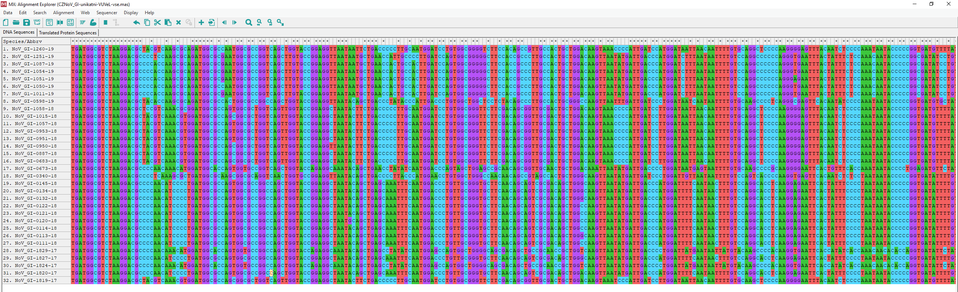
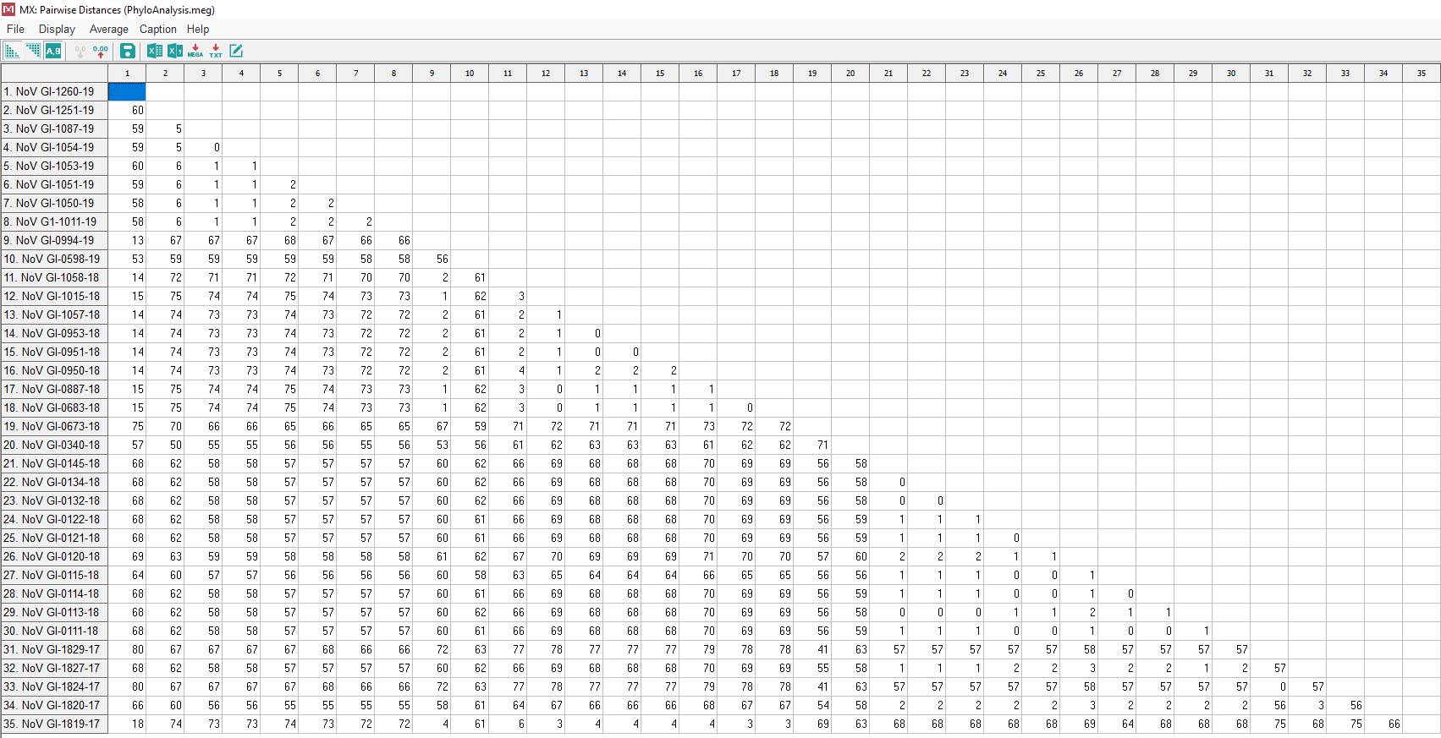
Noroviry - pitná voda, epidemiologické souvislosti
 | 2013 | 2014 |  | 2015 | 2016 | 2017 | 2018 | 2019
NoV GI | 5 / 10 | 4 / 18 | 2 / 14 | 6 / 32 | 6/40 | 3/26 | 2/23 | 2/44
NoV GII | 5/10 | 3/ 18 | 1/ 14 | 9 / 32 | 5/40 | 0/26 | 1/23 | 1/44
Spolupráce KHS, podpora grantu MZ 17-31921A

Slide 8
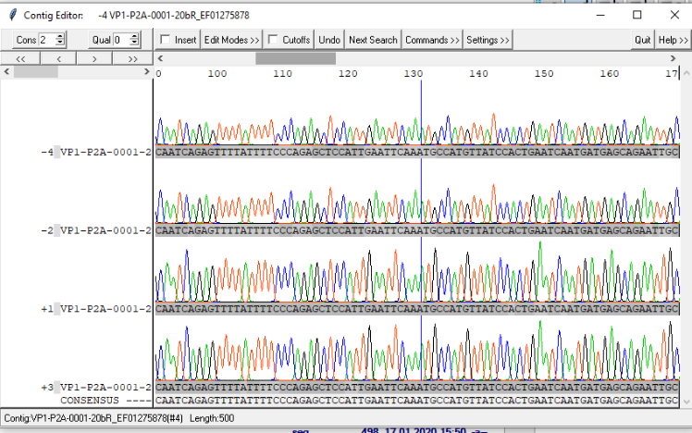
Virus hepatitidy A – epidemiologické souvislosti
Epidemie VHA (Liberecký kraj)
voda vstup, výstup z komunální ČOV – HAV +
čistírenské kaly– HAV +
sekvenčně shoda s kmenem prokázaným u tamních VHA pacientů
Epidemie VHA (Moravskoslezský kraj)
voda výstup z domácí ČOV – HAV +
pitná voda (blízká studna) – HAV +
sekvenčně shoda s kmenem prokázaným u uživatelů studny
přenos pitnou vodou podpořen epidemiologickými daty
Spolupráce KHS, podpora grantu MZ 17-31921A

Slide 9
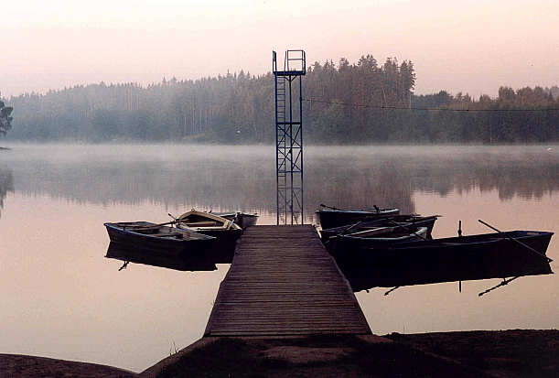
Pitná voda – vybrané epidemie
2012 – 2013 – rekreační zařízení (camp), studniční voda (hloubka 30 m), zdroj kontaminace prasklý septik, > 75 infikovaných NoV (Jihočeský kraj)
2013 – rekreační zařízení, studniční voda, zdroj kontaminace prasklý septik, NoV (Jihočeský kraj)
2015 – veřejný vodovod, Praha – Dejvice, NoV, 4,021 infikovaných
2016 – průkaz AdV ve veřejném vodovodu (Liberecký kraj)
2017 – dvě epidemie, rekreační zařízení, studniční voda, NoV (Liberecký kraj); potvrzena shoda NoV z vody a stolic infikovaných
2005 – Rusko, pivo (voda použitá k mytí lahví), HAV (> 500 )

